Slide 1
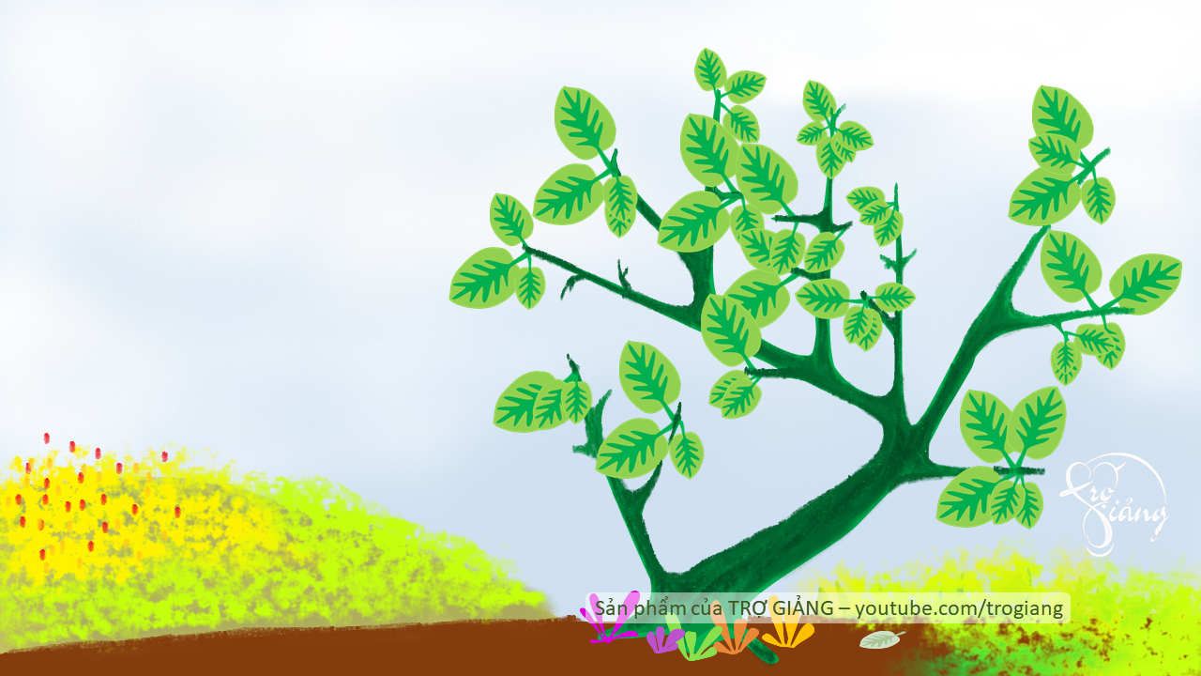


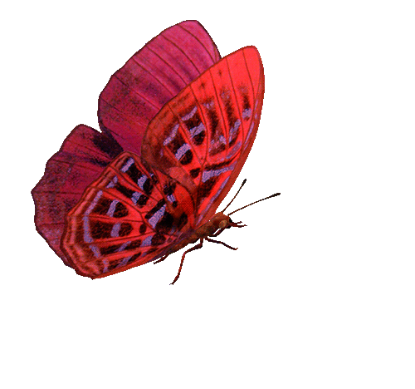











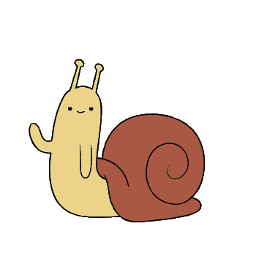

HÁI HOA
DÂN CHỦ
quả dâu
quả bầu
qu¶ cau
câu cá
con tàu
số sáu
cầu may
kho báu
mưa mau
cái chậu

Slide 2
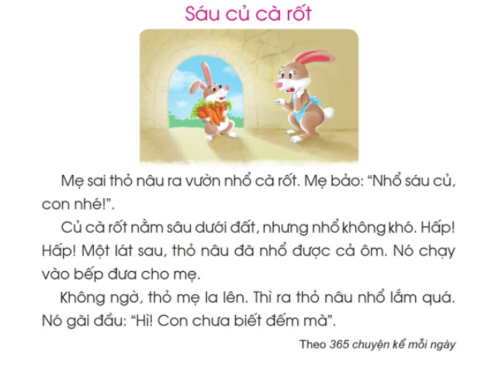

Slide 3
Thứ … ngày …tháng … năm 2020
Tiếng Việt
Bµi 70: êu - iu
êu
iu

Slide 4
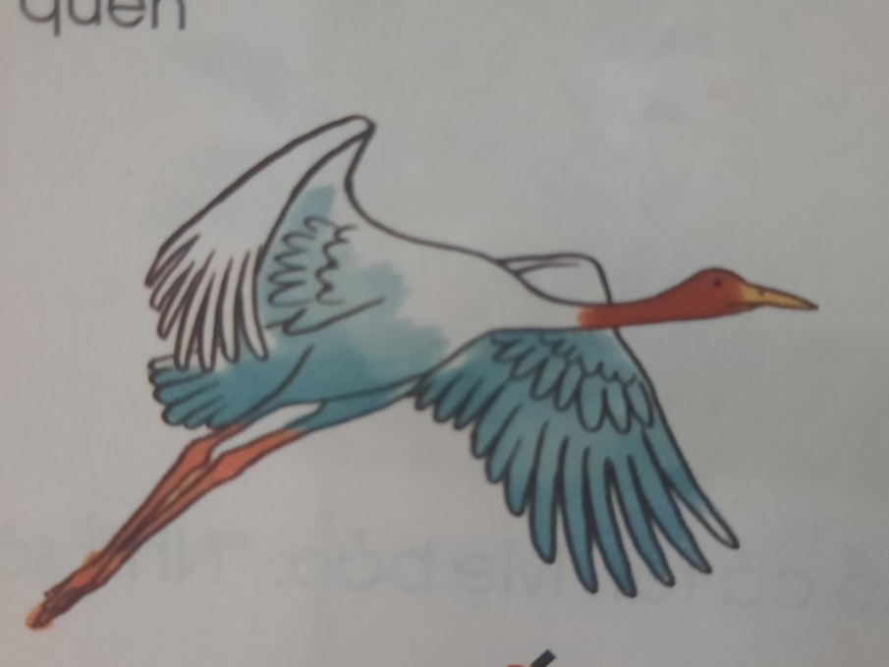
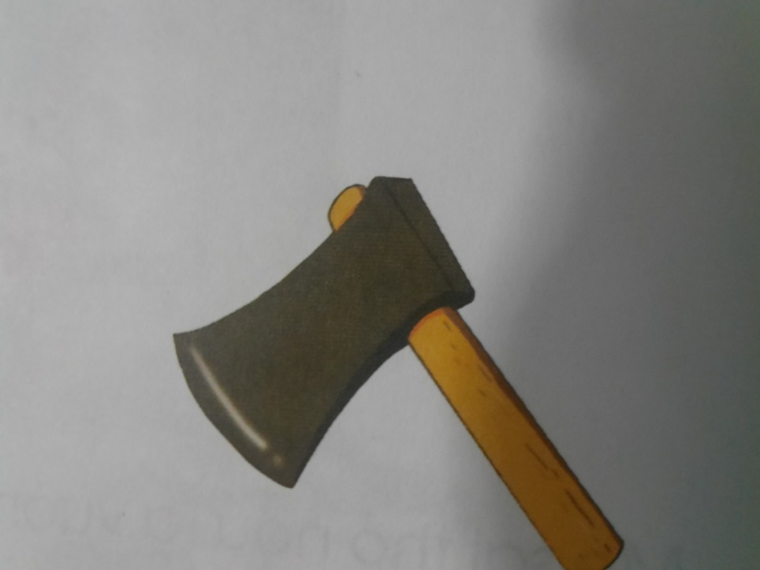
1. Lµm quen
êu
con sếu
iu
cái rìu

Slide 5


Slide 6
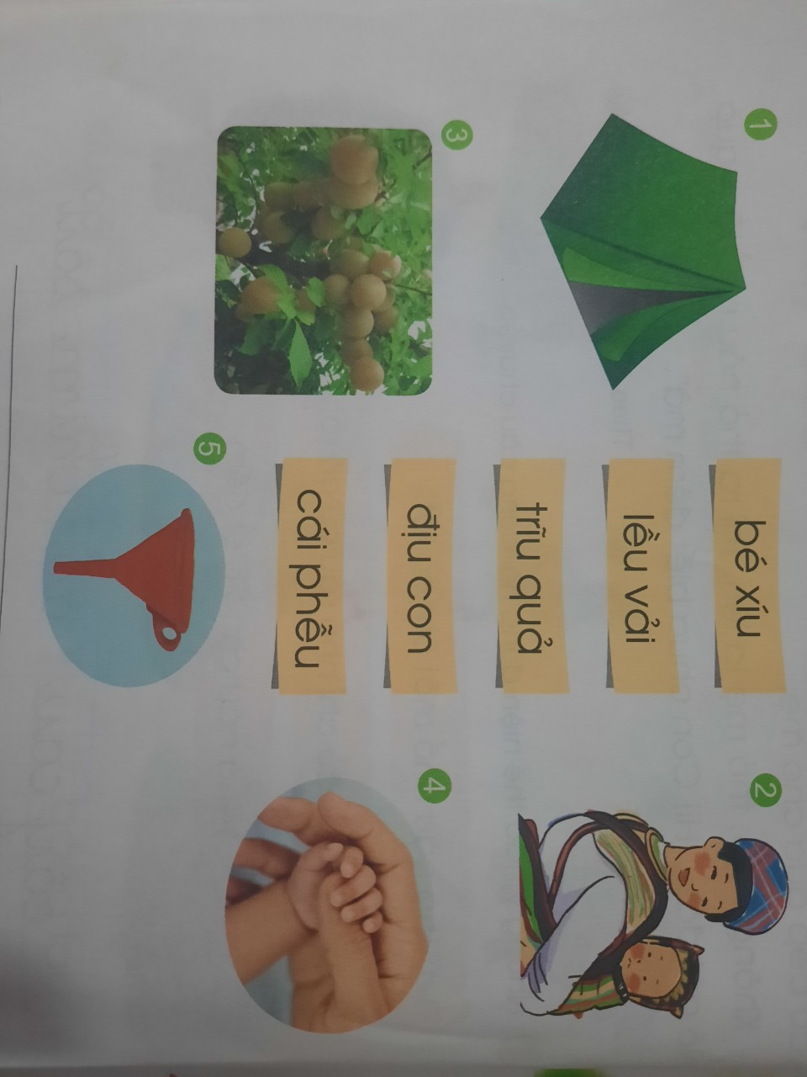
2.Ghép chữ với hình cho đúng

Slide 7
2.Ghép chữ với hình cho đúng
2.Ghép chữ với hình cho đúng

Slide 8
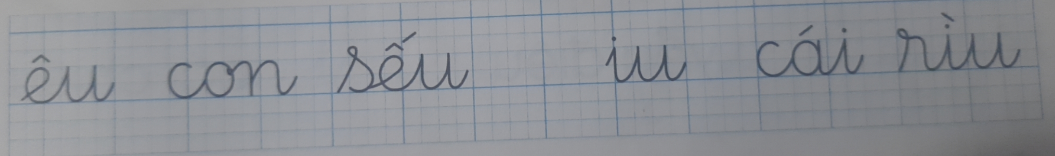
3. TËp viÕt

Slide 9

Củng cố

Slide 10

Dặn dò

